Slide 3
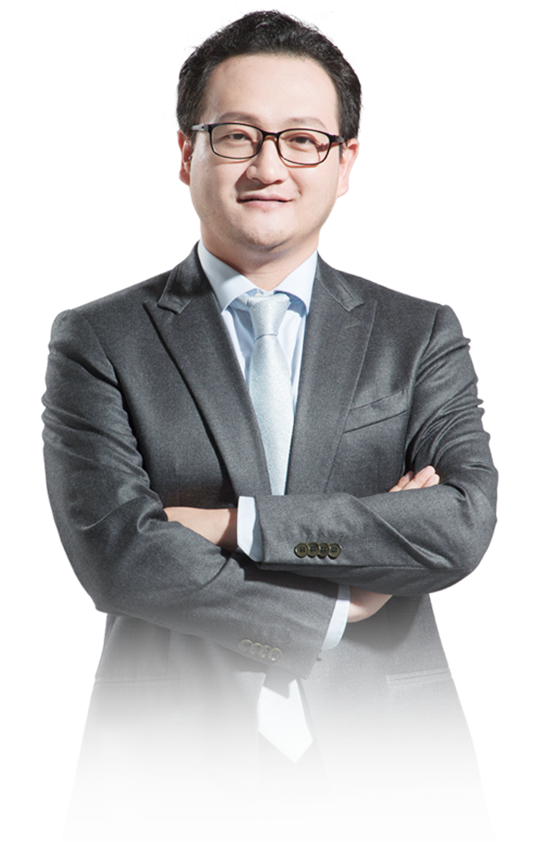
大背景下
看当前行情定位
孙硌 | 执业编号:A1120613090005
·
经传多赢投顾总监
·
科班出身，有过硬的专业基础功底。从业20年，有过私募实操和顾问咨询等多维度经验。曾任职全日制重本大学讲师，完成过千场千人股民讲座，著有《唯信号论-系统篇》一书。其所创立的“三维一体”投资体系深受投资者喜爱。

Slide 4
第一章
正确认识当前行情定位
第二章
正确认识未来行情预期
第三章
重新梳理投资逻辑
第四章
把握结构化投资机会

Slide 5
PART 01
正确认识
当前行情定位

Slide 6
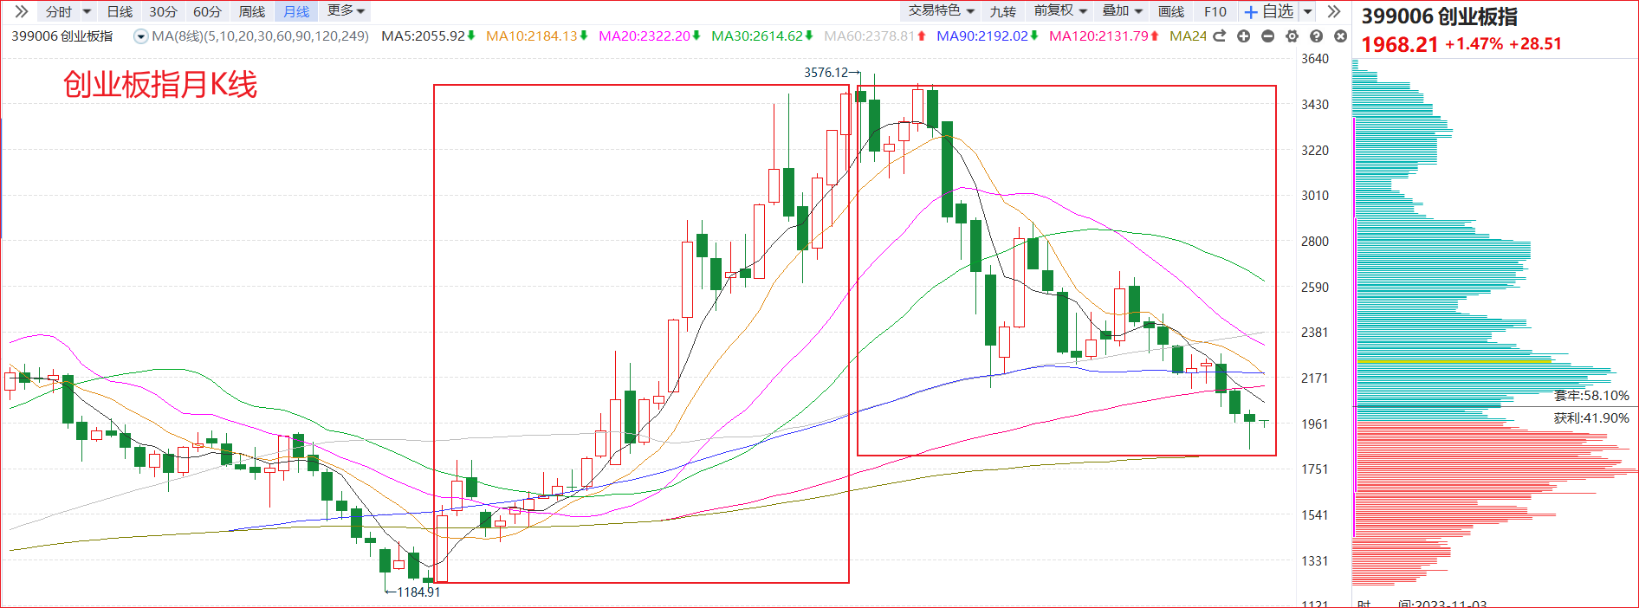
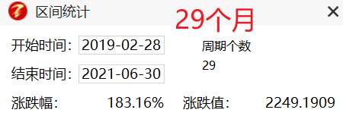
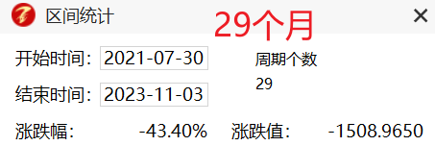
创业板指的对称调整周期
正确认识，当前是一个妥妥的“熊市末端”

Slide 7
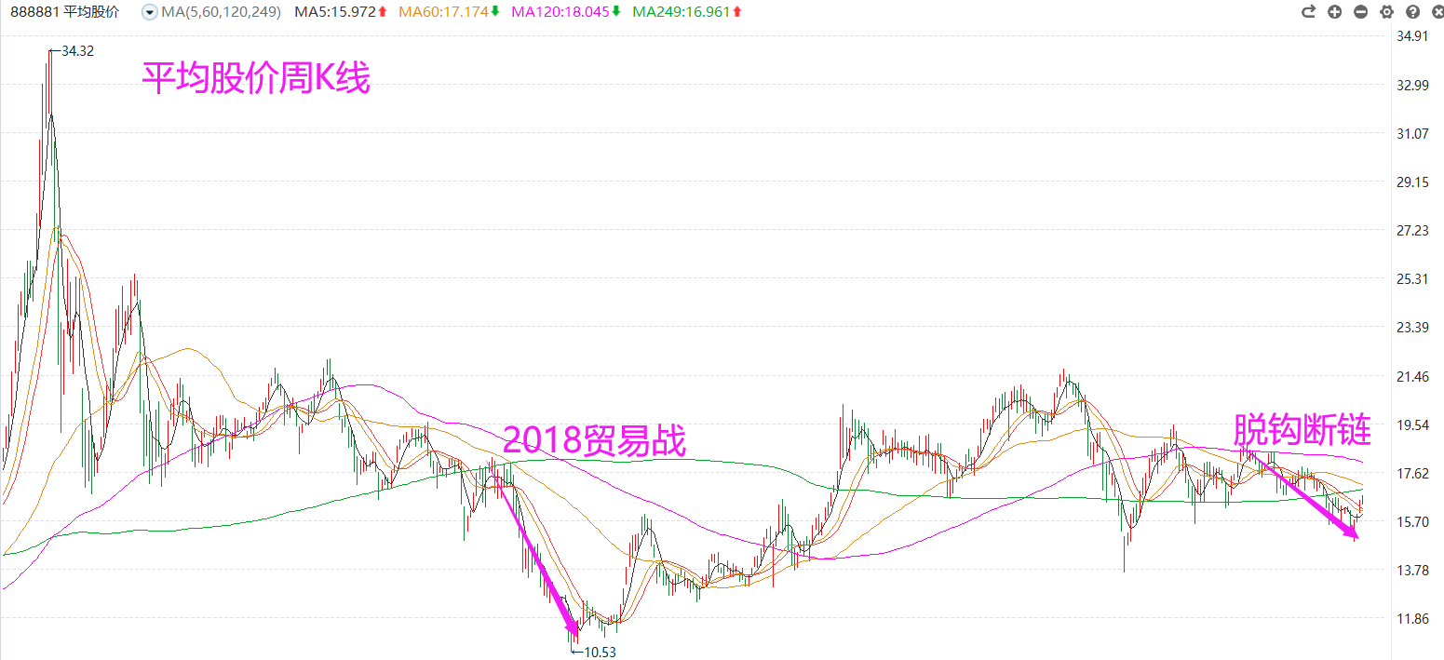
能否重演“2018年后”
旧金山愿景
当前状态和2018年末的同与不同

Slide 8
PART 02
正确认识
未来行情预期

Slide 9
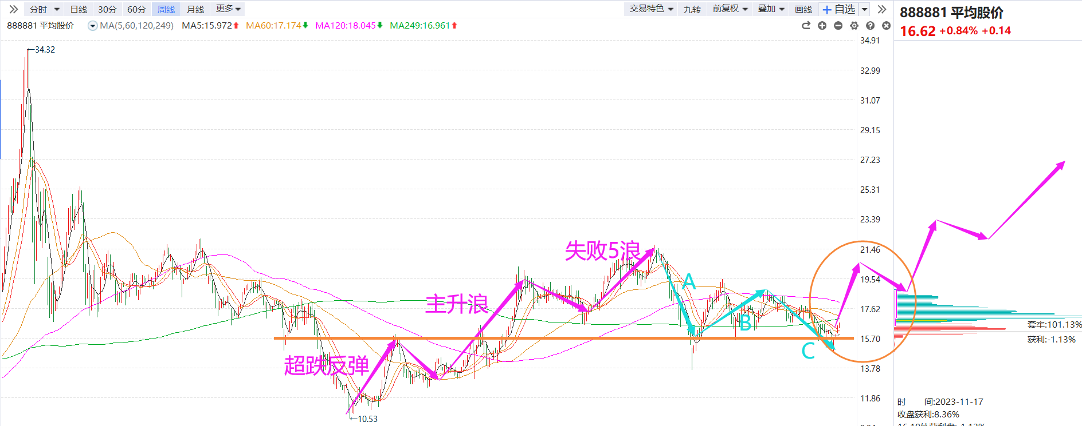
新一轮跨年级别的慢牛
怀揣梦想对面现实骨感
仰望星空 脚踏实地

Slide 10
PART 03
重新梳理投资逻辑

Slide 11
重新梳理投资逻辑
国际形势的变化——回不去的曾经
身份定位的调整——看得见的未来
战略级关键词
自主可控——泛科技的国产替代
老龄化 ——医药医疗、消费场景
发展新动能——新材料、新技术、新模式

Slide 12
PART 04
把握结构化投资机会

Slide 13
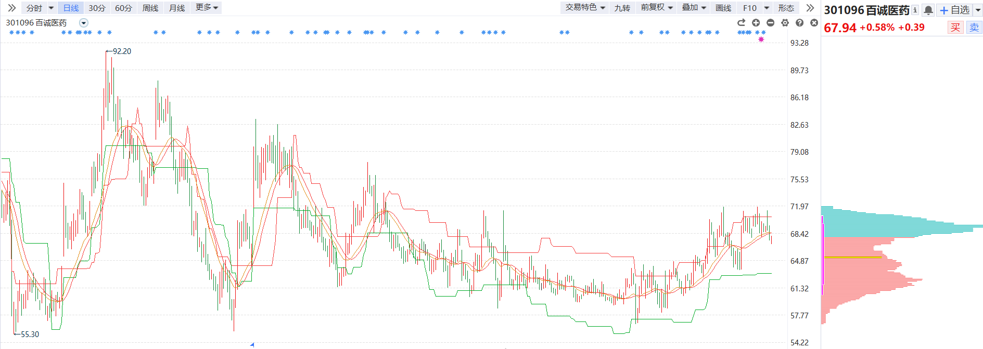
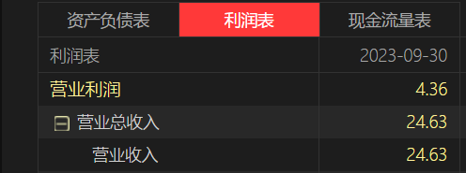
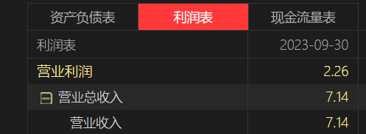
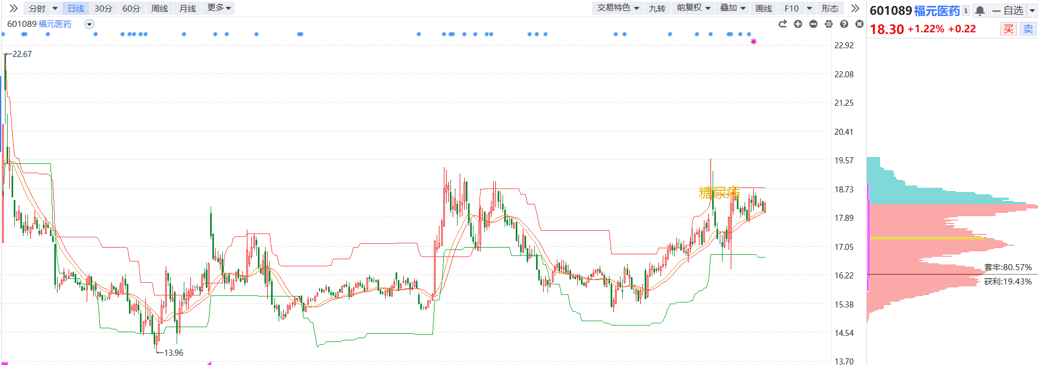
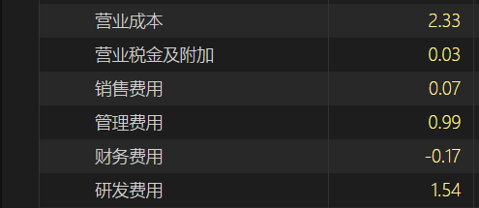
医药医疗

Slide 14
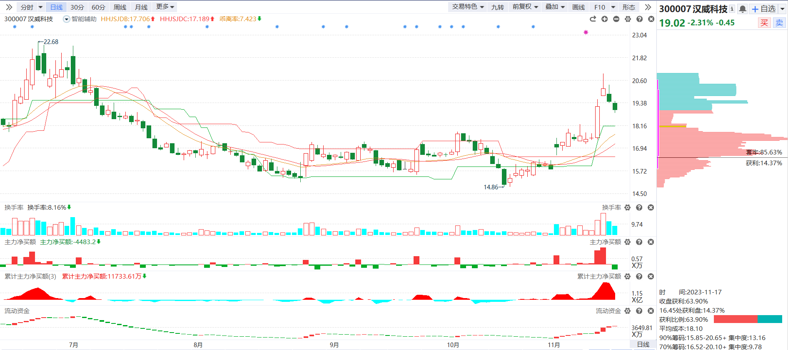
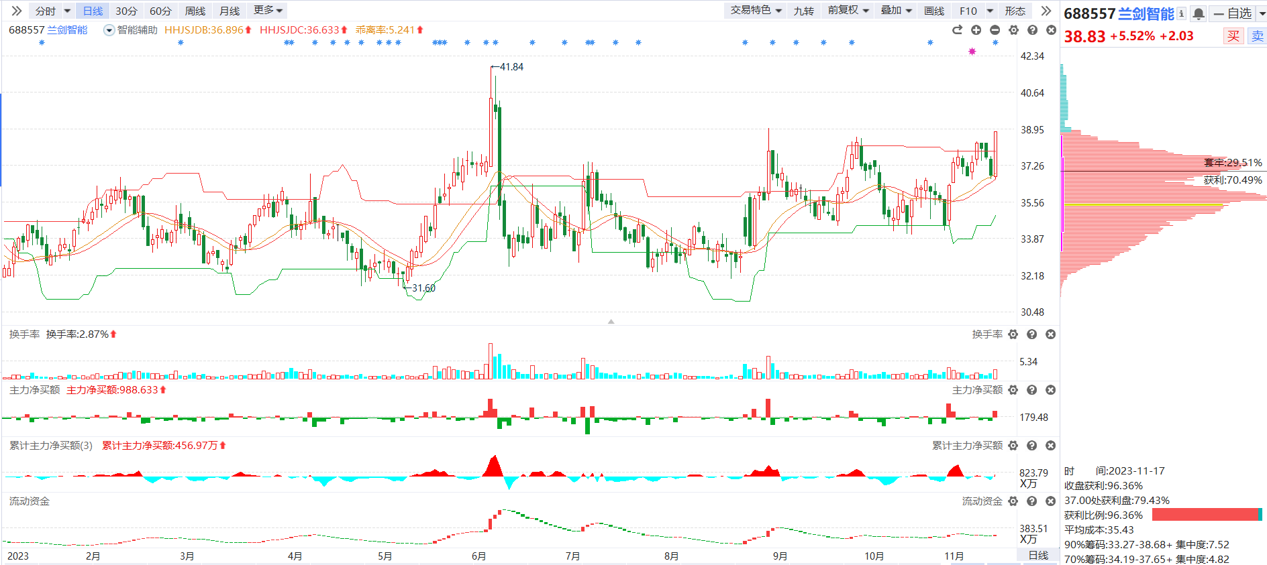
泛智能化

Slide 15
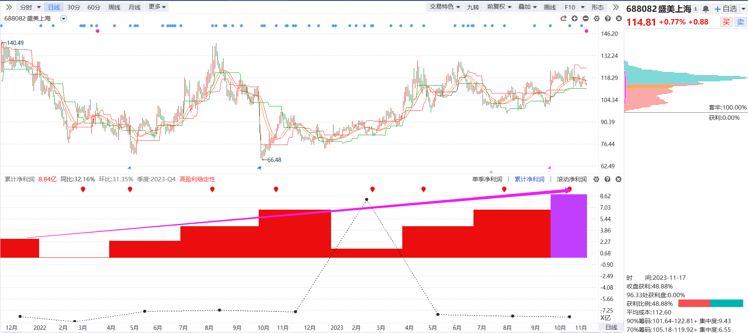
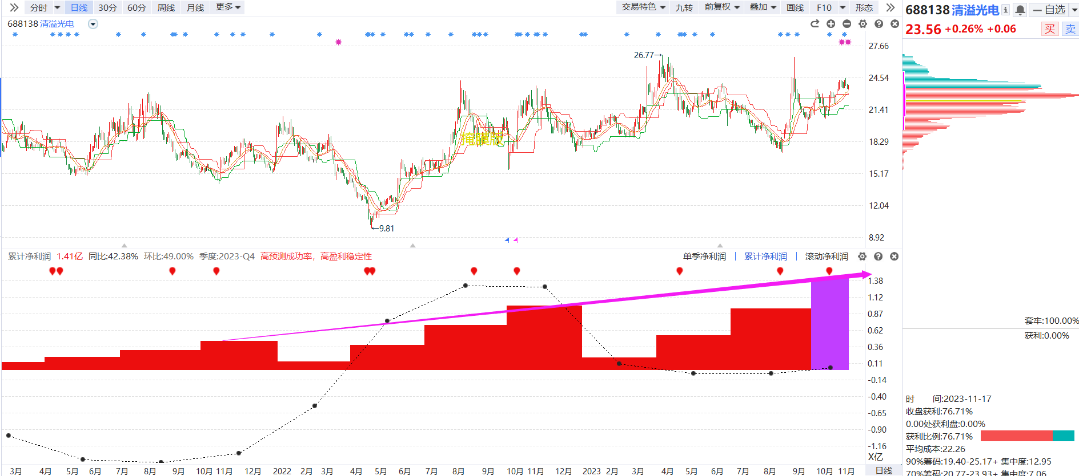
半导体设备
Track 设备
掩模版

